Slide 1
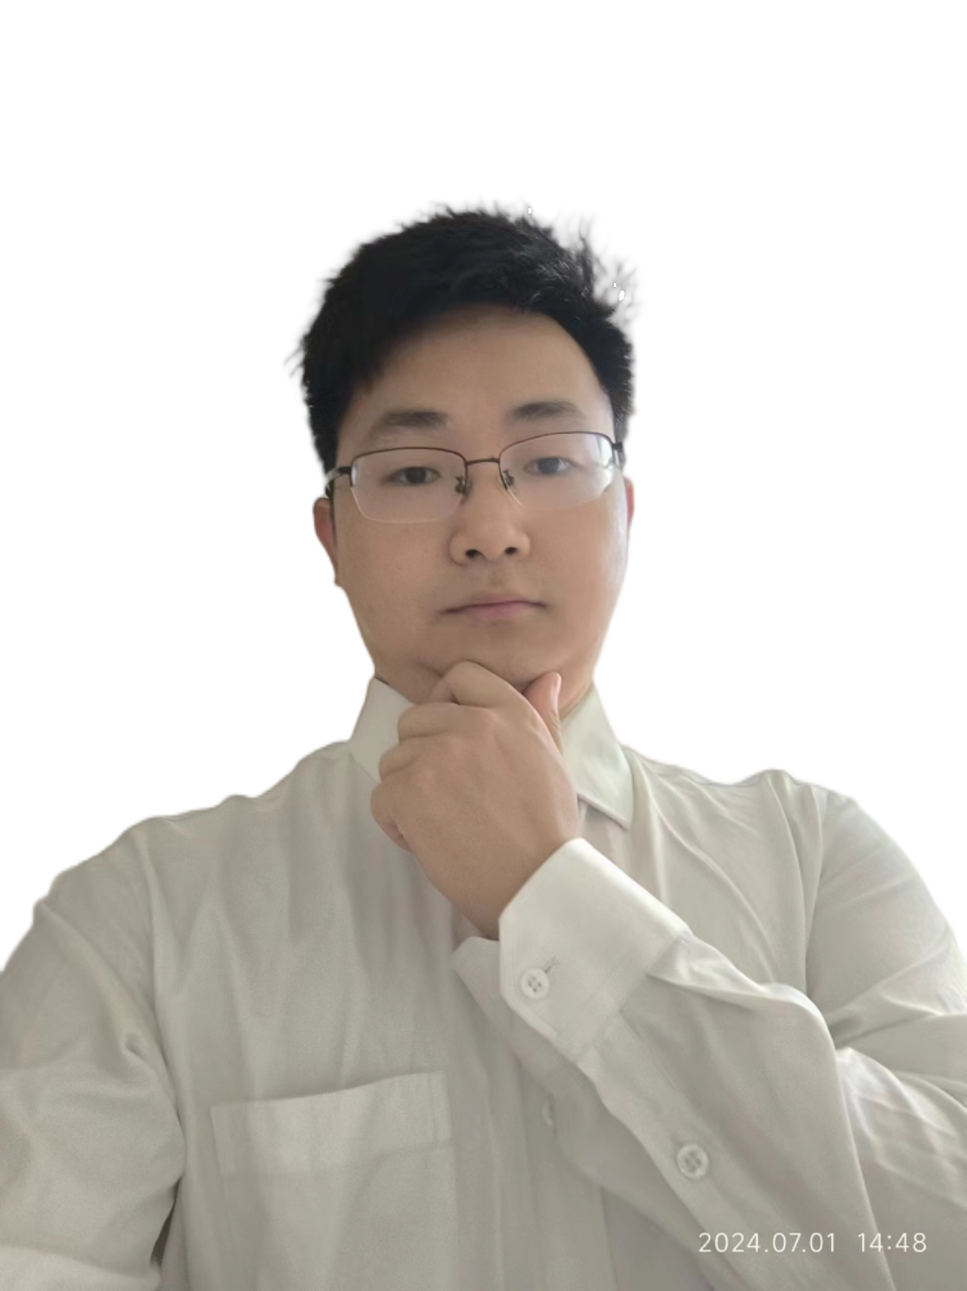
自我介绍
外号：小胖老师
年龄：像是25，实际22

Slide 2

人工智能
——自然语言处理
时间只不过是考验
种在心中信念丝毫未减
坚持住 就会拥有属于你的蓝图
制作人：程扬名

Slide 3
NLP基本概念
自然语言处理（Natural Language Processing，简称NLP）是人工智能（Artificial Intelligence，简称AI）的一个重要分支，它致力于让计算机能够理解、解释和生成人类语言。
自然语言处理的基本原理涉及多个学科，包括计算机科学、语言学和统计学。

Slide 4
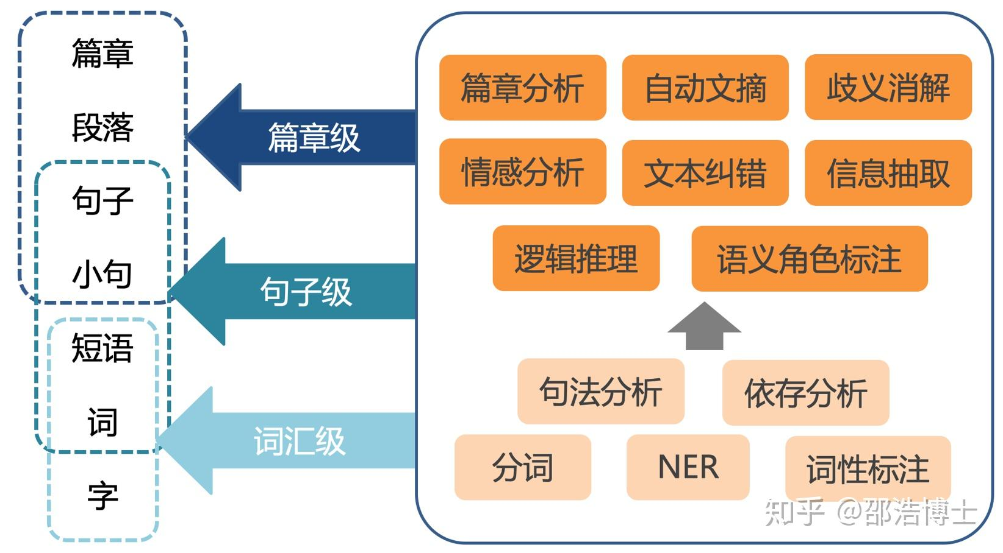

NLP可以分为以下几个主要部分：
1.语言识别（Speech Recognition）：
将语音信号转换为文本。这是NLP的一个重要组成部分，尤其在处理口头语言时。

Slide 5
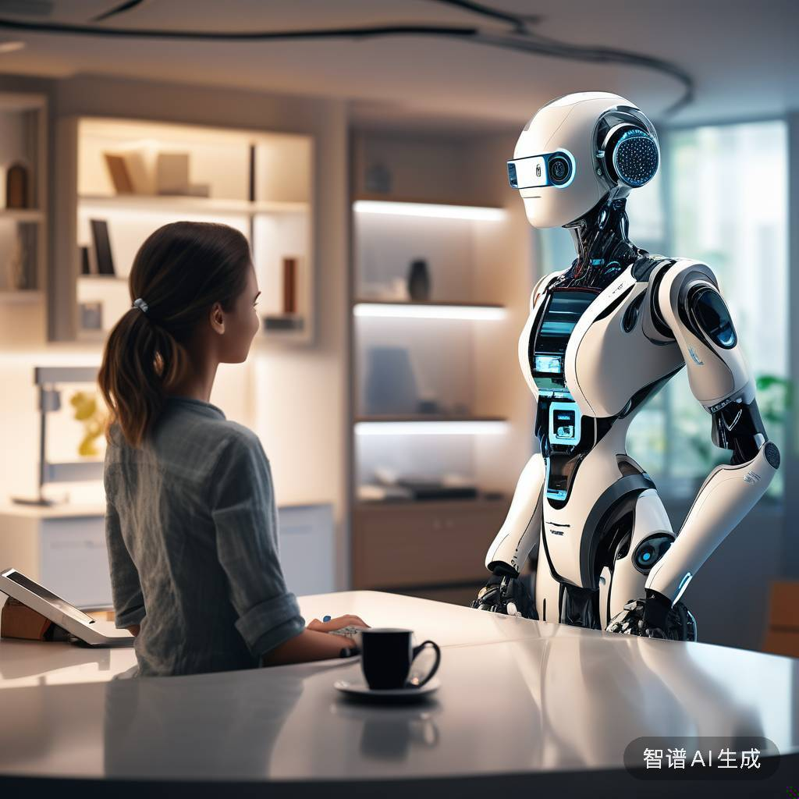
2.自然语言理解（Natural Language Understanding, NLU）：
使计算机能够理解文本的含义、意图和情感。这包括词义消歧、句法分析、语义分析等。

Slide 6
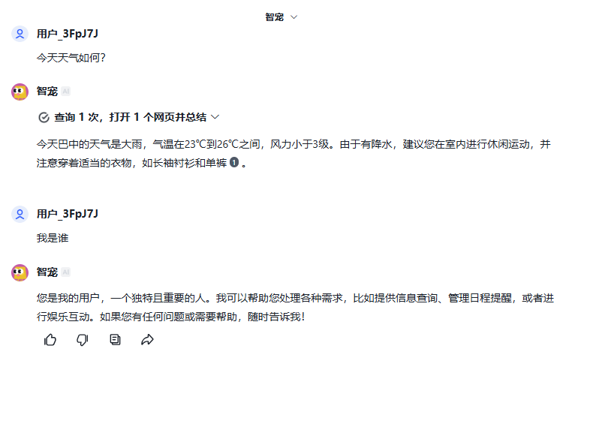
3.自然语言生成（Natural Language Generation, NLG）：
从结构化数据生成自然语言文本。这可以用于自动报告生成、聊天机器人等。

Slide 7

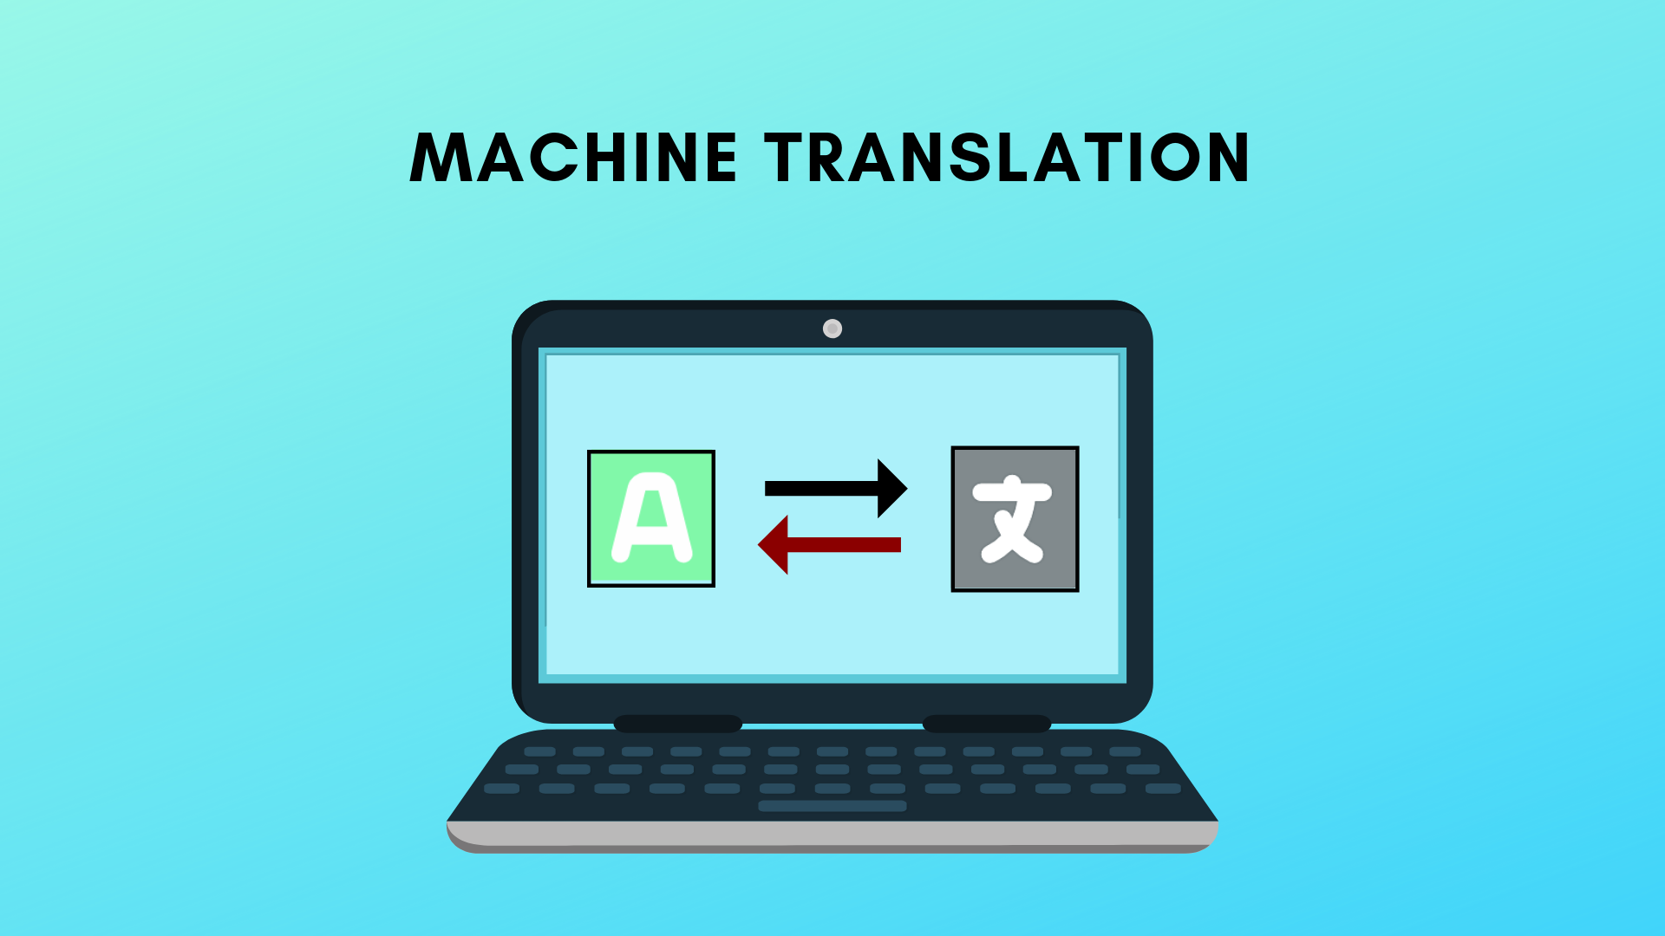
4.机器翻译（Machine Translation）：
将一种语言的文本自动翻译成另一种语言。这包括统计机器翻译和神经机器翻译等方法。

Slide 8
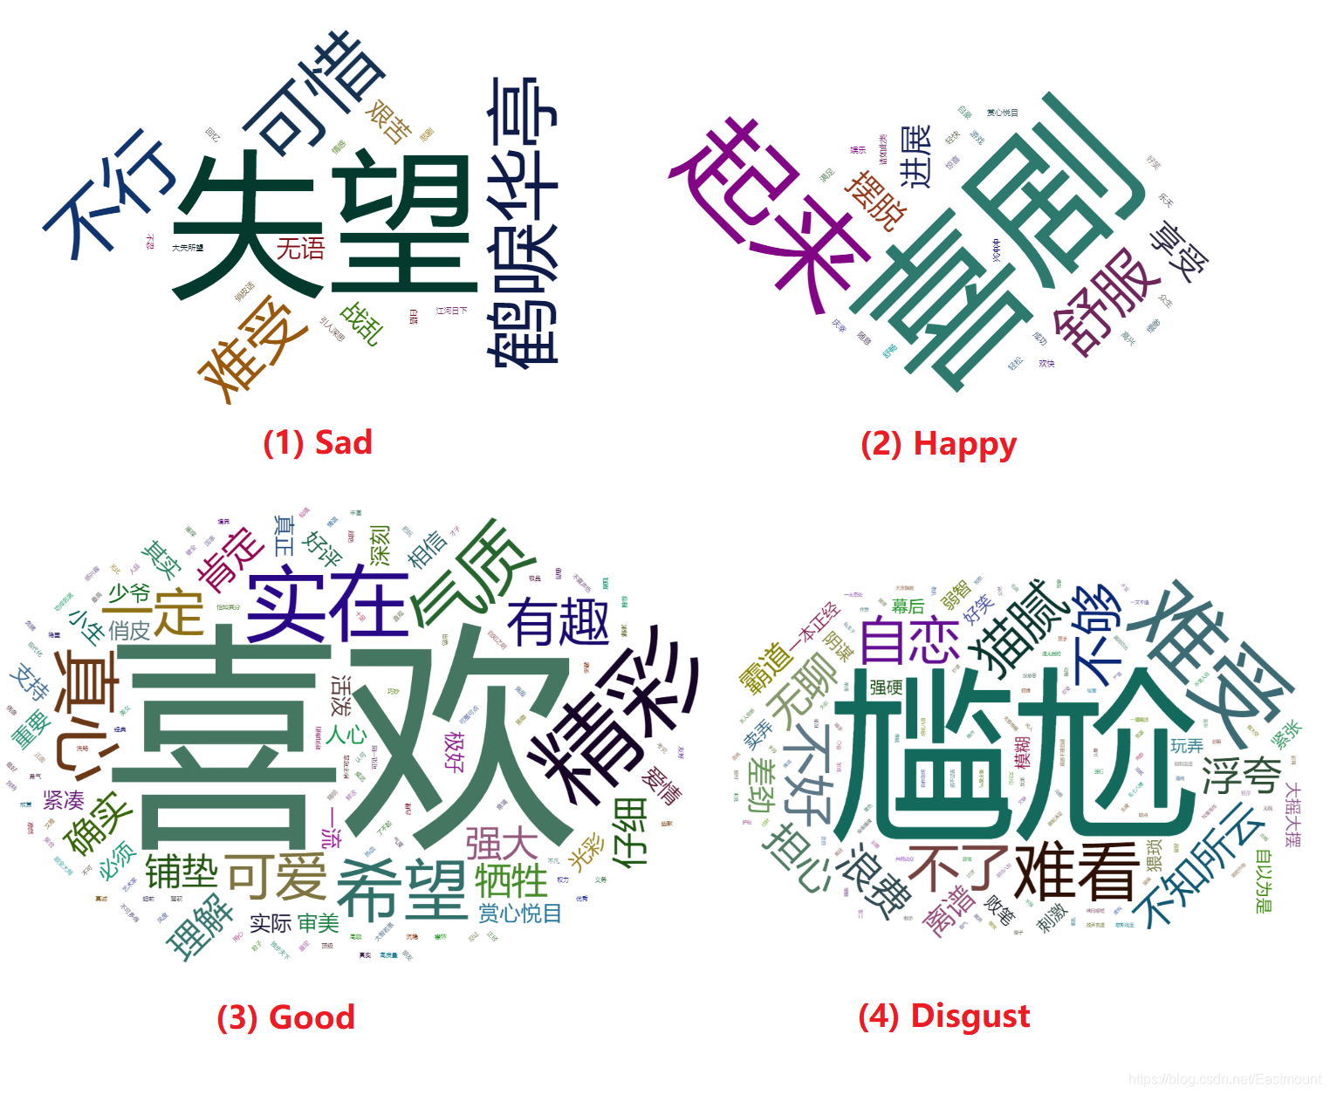
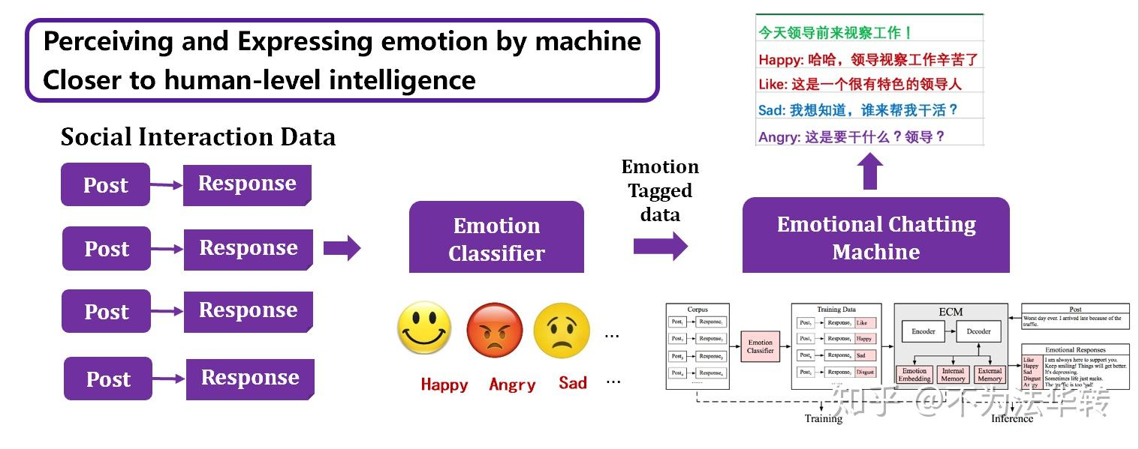
5.情感分析（Sentiment Analysis）：
识别和分类文本中的情感倾向，如积极、消极或中性。

Slide 9
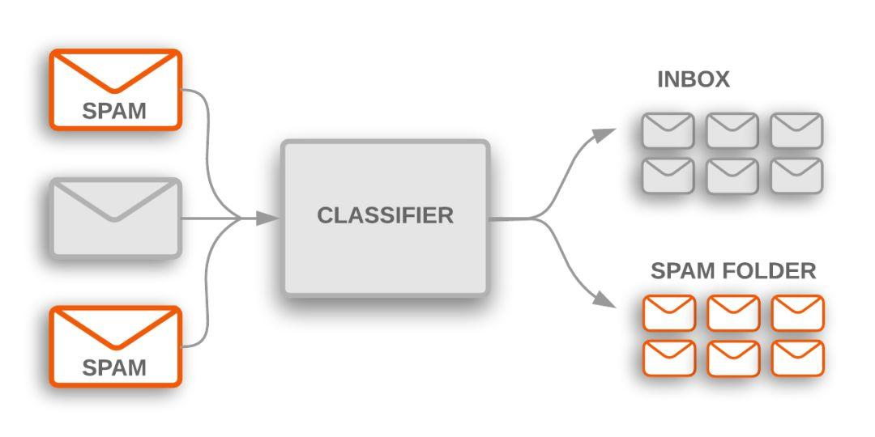
6.文本分类（Text Classification）：
将文本数据分类到预定义的类别中，如垃圾邮件检测、新闻分类等。

Slide 10
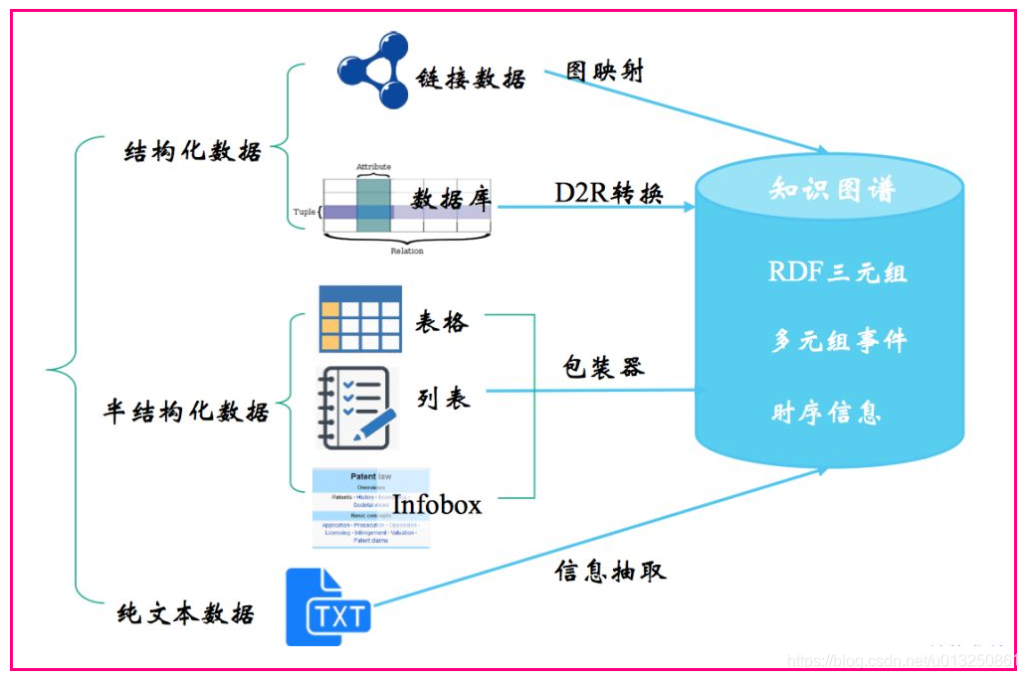
7.信息提取（Information Extraction）：
从非结构化文本中提取结构化信息，如命名实体识别、关系提取等。

Slide 11
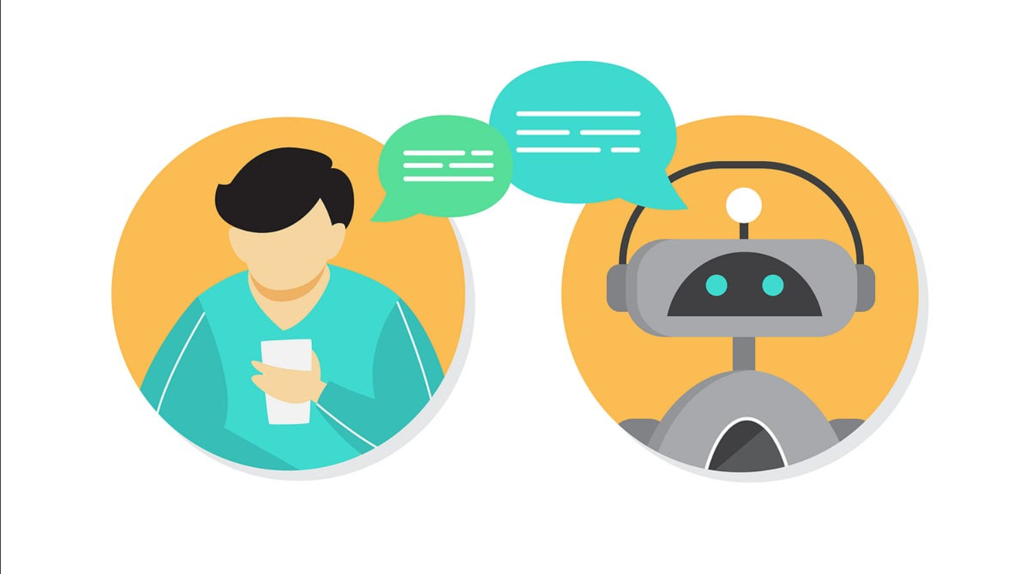
8.对话系统（Dialogue Systems）：
也称为聊天机器人，能够与人类进行自然语言对话。

Slide 12
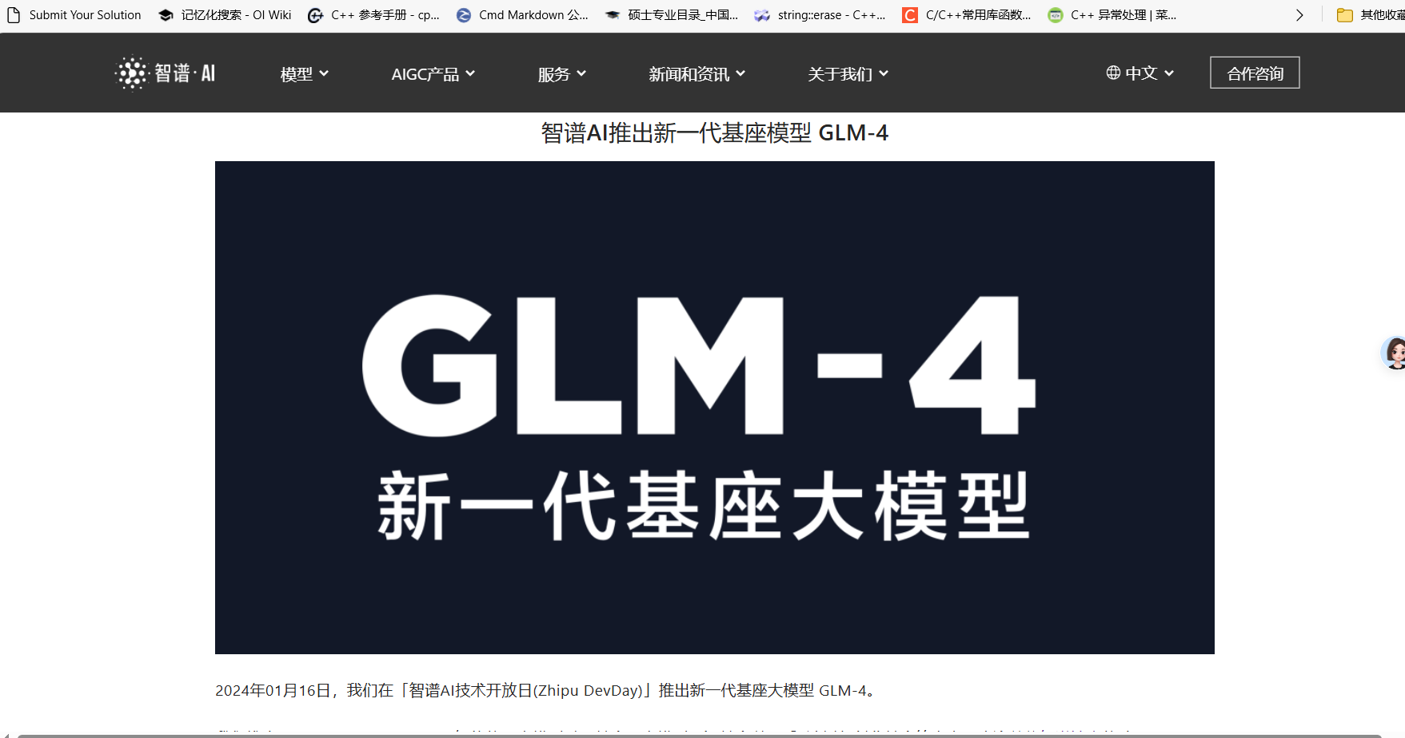
使用浏览器进行GLM体验

Slide 13
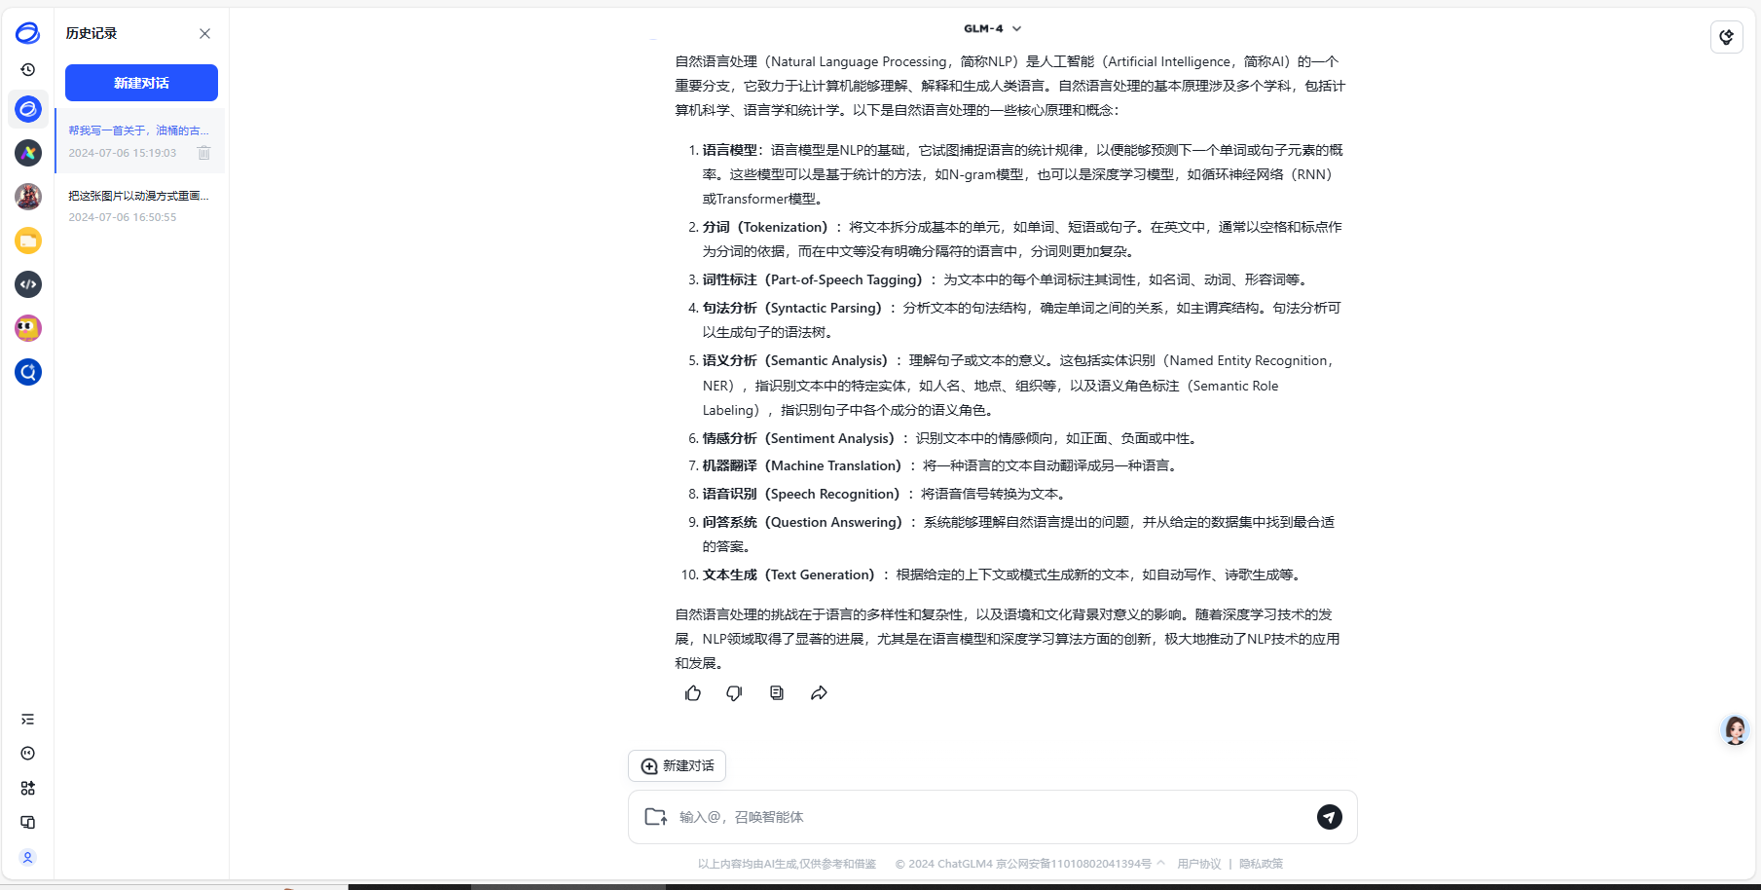
进入智浦清言，进行GLM对话体验

Slide 14
习题1——我写一首诗歌：
大家现在先想一想想要写一首什么样子的诗歌。给大家5分钟时间讨论一下，我们马上开始让大家一个一个来体验一下。
可以从诗歌的几个方面想：
情感：开心、伤心
歌颂什么：歌颂爱情、亲情、友情
有什么事物：荷花、菊花、云、雨、池塘
有什么人物：女孩、男孩、老人

Slide 15
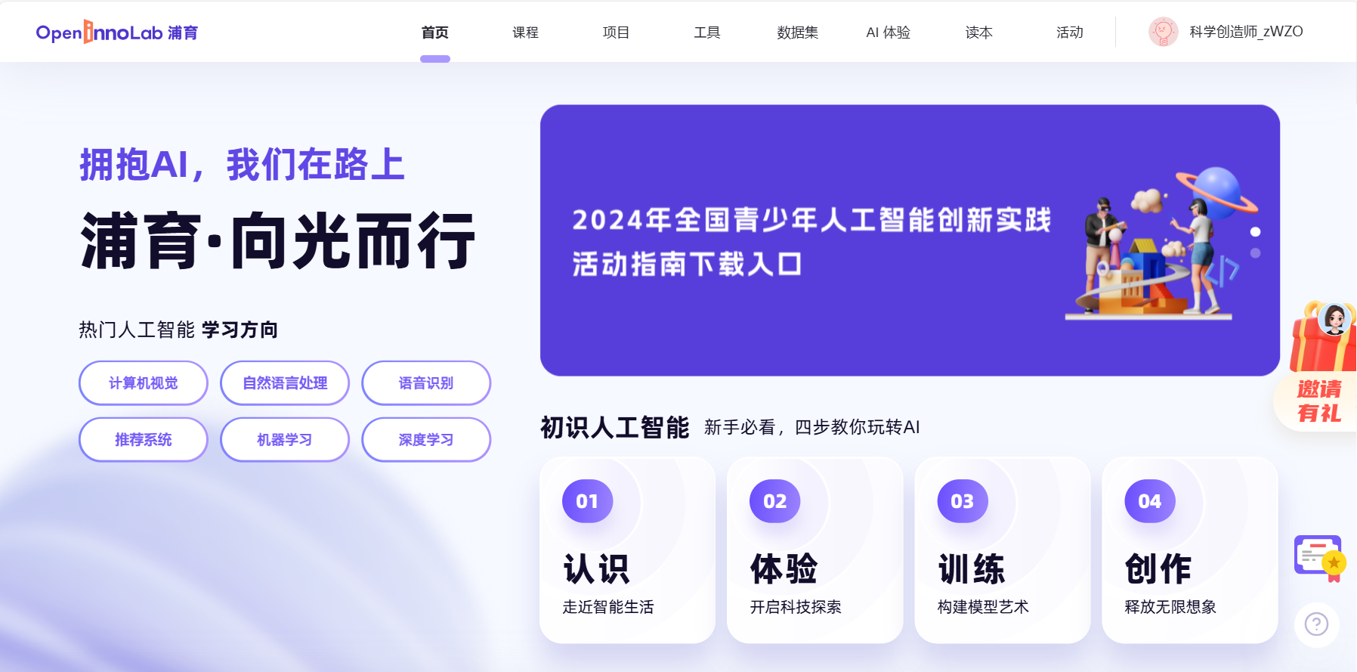
搜索浦育平台登录

Slide 16
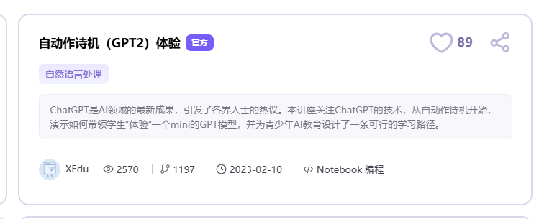

Slide 17
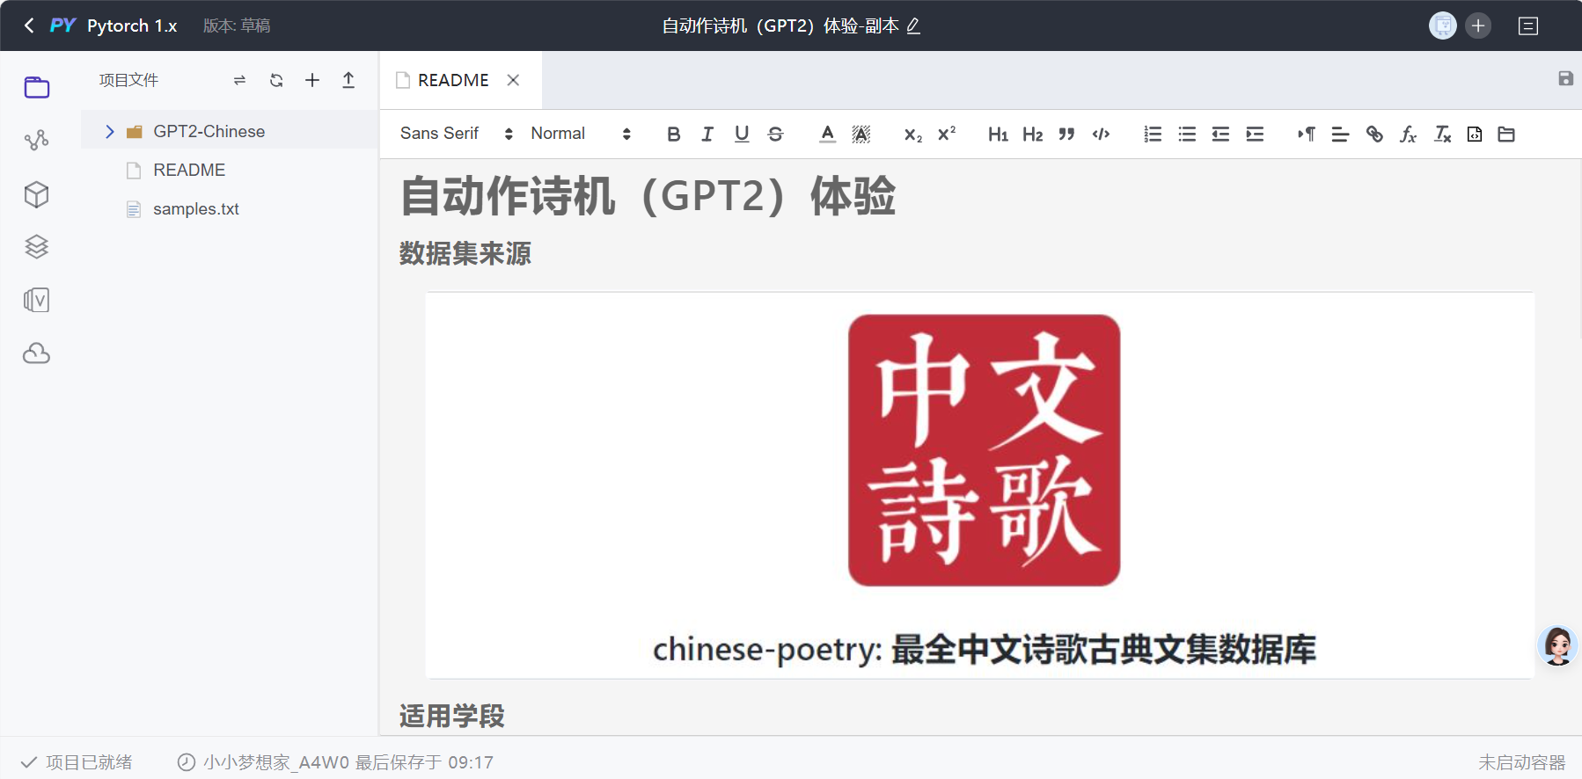

Slide 18
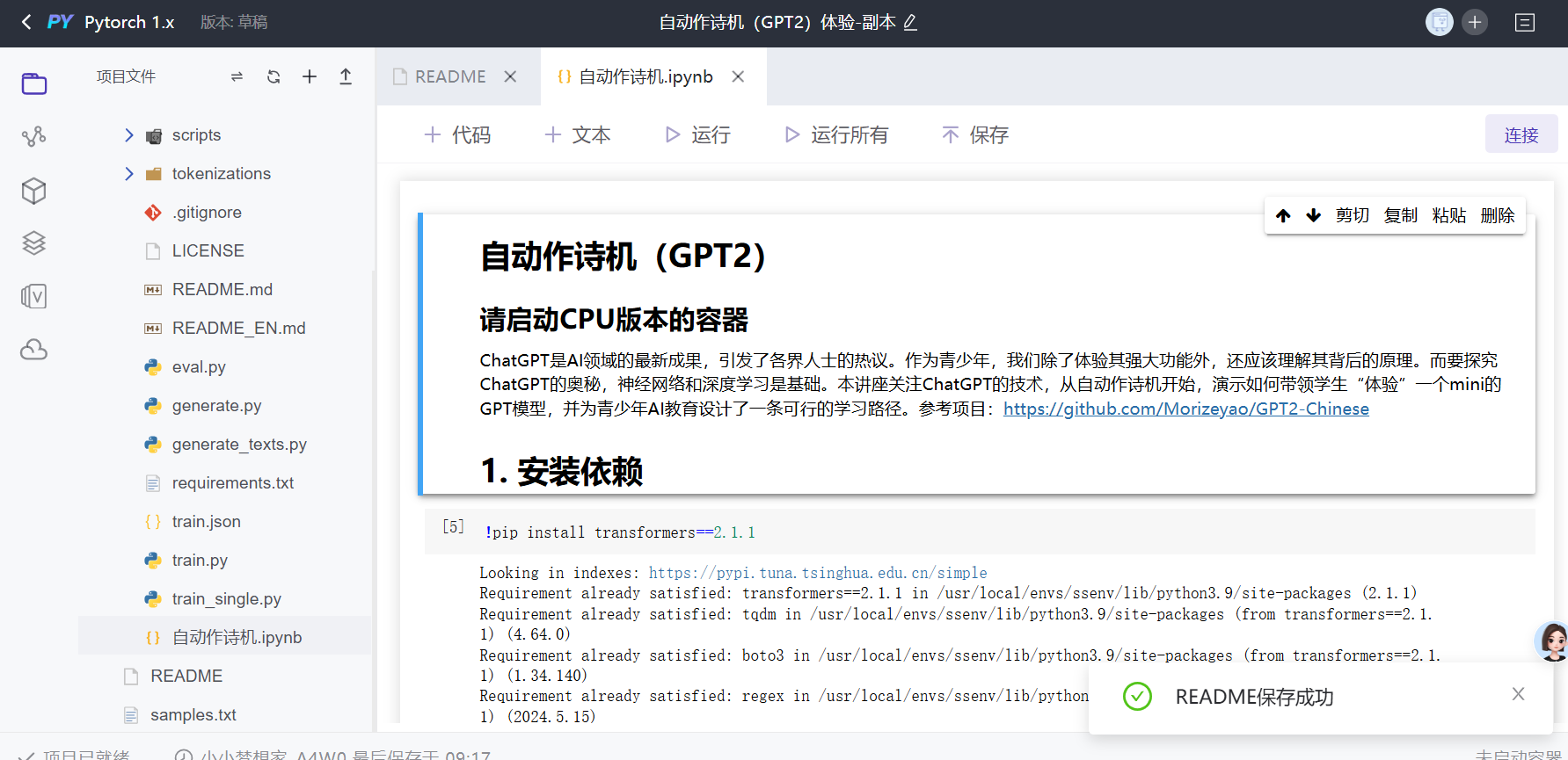

Slide 19
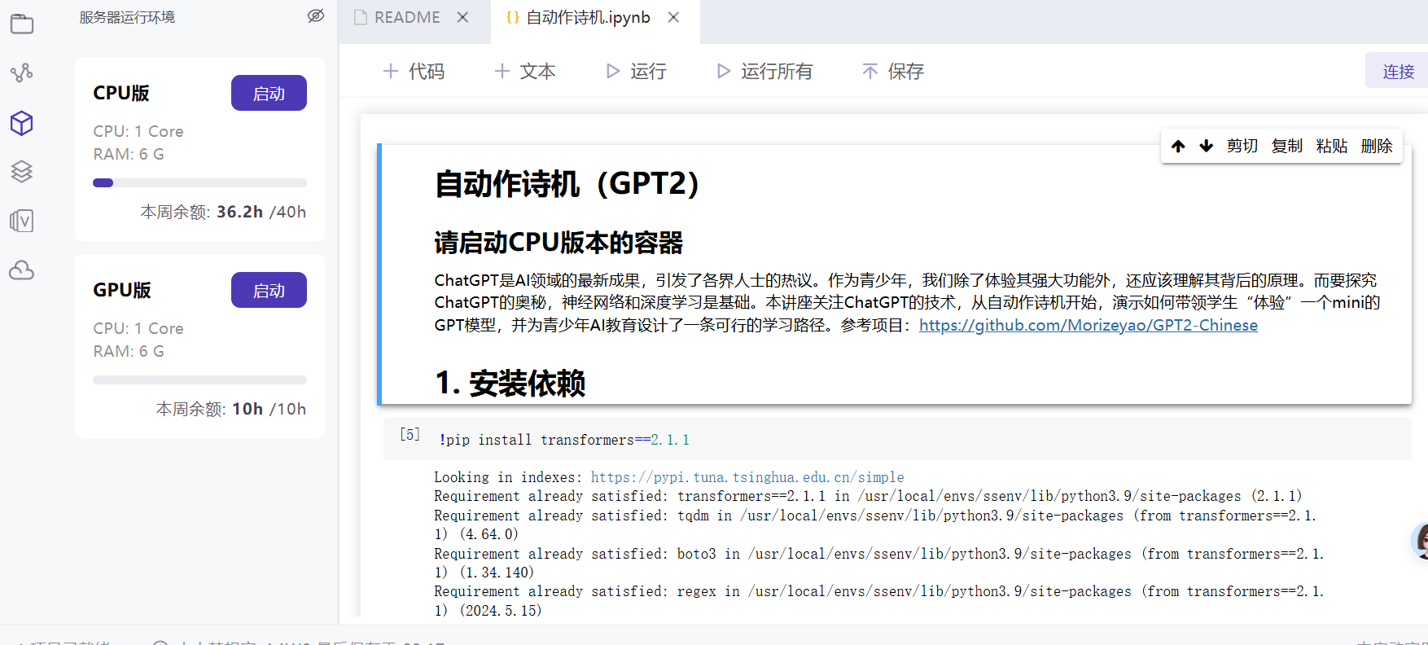

Slide 20
思考：
自然语言处理这项技术可以用在那些地方呢？
自然语言处理未来可能有什么样子的发展呢？

Slide 21
谢谢聆听
教育教学模板

